Slide 1
Серова Влада, ЕТ-411

Slide 2
Актуальность: Статистика
Количество людей с сахарным диабетом достигло к 2019 году 4,8 миллиона человек, из которых 42 тысячи детей.
Наука не стоит на месте и в данной отрасли на замену глюкометрам и инсулиновой помпе приходят системы непрерывного мониторинга глюкозы.

Slide 3
АНАЛОГИ
Три доминирующих производителя системы непрерывного мониторинга глюкозы (CGM):
Dexcom
Abbott
Medtronic
Каждая из этих систем имеет свои минусы и плюсы, исходя из которых пациент сам выбирает подходящую ему систему, однако большинство людей отдает свое предпочтение Deхcom.
Это зарубежные разработки, стоимость использования которых высока: использование сенсора определения уровня сахара в крови составляет 7 тыс. рублей на 2 недели

Slide 4
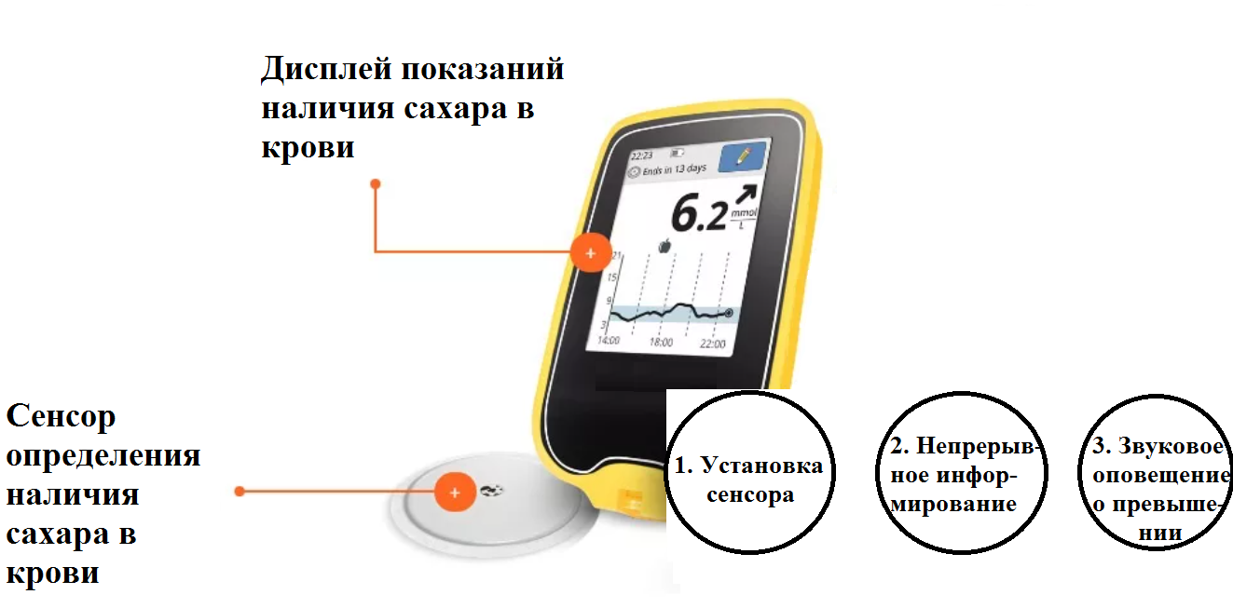
ИДЕЯ
Создать свой отечественный аналог системы непрерывного мониторинга данных

Slide 5
Используемые технологии: CGM
Системы непрерывного мониторинга глюкозы (CGM, Continuous Glucose Monitoring) — это инструмент, который изменил способ управления диабетом для людей больных сахарным диабетом 1-го типа.
Такая система позволяет непрерывно следить за вашим уровнем глюкозы в крови и уведомлять о ваших показателях в течение дня и ночи.

Slide 6
Принцип работы CGM
Устройство непрерывного мониторинга глюкозы, которое состоит из:
Датчика (Sensor)
Беспроводного передатчика (Transmitter)
Приемника (Receiver)
Маленький датчик (sensor) устанавливается под кожу и посылает сигнал через передатчик, либо в приемник, либо смартфон, либо инсулиновую помпу. Измерение уровня глюкозы происходит каждые несколько минут, и графически показывает направление и динамику изменений, а именно, что происходит с уровнем глюкозы в крови — падает, растет или остается неизменным. Датчики можно вводить в тех же областях, где даются инъекции — в брюшной области или на задней части руки.
Часть датчика, которая проходит под кожей — крошечная, 1 см, напоминает леску. Специальное, как правило, пластиковое устройство для вставки с металлической направляющей толкает датчик под кожу, а затем снимается. Этот процесс — относительно безболезненный, хотя и можно почувствовать, что датчик попадает под кожу. Датчик необходимо менять каждую неделю или около того. Большинство из них необходимо откалибровать классическим способом, использовав глюкометр и тест-полоски до 2-4 раза в день.

